Slide 1

MATEMATIKA
Lidija Pecko, OŠ Dobriše Cesarića, Požega

Slide 2
1
1
1
Rastavi broj:
2 JE 1 i __
3 + 1 = 4 | 5 – 4 = 1 | 2 JE 1 i 1
1, 2, 3, 4, 5 | 2 + 3 = 5 | 3 JE 2 i 1
5, 4, 3, 2, 1 | 5 JE 2 i 3 | 2 – 2 = 0
4 JE 3 i 1 | 5 - 5 = 0 | 5 – 2 = 3
4 – 2 = 2 | 2 + 2 = 4 | 4 + 1 = 5
Izračunaj:
3 + 1 =
Izračunaj:
5 – 4 =
Nabroji brojeve
od 1 do 5
2
Rastavi broj:
3 JE ___ i 1
2
Izračunaj:
2 + 3 =
2
3
3
3
Nabroji
brojeve od 5 do 1
Rastavi broj:
5 JE 2 i __
Izračunaj:
2 – 2 =
Rastavi broj:
4 JE 3 i __
4
Izračunaj:
5 – 2 =
4
Izračunaj:
5 – 5 =
4
Izračunaj:
4 – 2 =
Izračunaj:
2 + 2 =
5
5
5
Izračunaj:
4 + 1 =

Slide 3
PONAVLJANJE NAUČENOGA GRADIVA
DANAS ĆEMO:
ZBRAJATI I ODUZIMATI
USPOREĐIVATI BROJEVE
PRISJETITI SE BROJEVNE CRTE
POSTATI SPREMNI ZA
SUTRAŠNJI TEST.

Slide 4




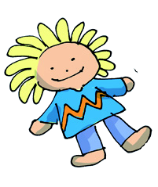
3
+
1
=
4
POKAŽI BROJ 4 NA BROJEVNOJ CRTI.
KOJI SE BROJEVI NALAZE IZMEĐU BROJA 1 I BROJA 4?
KOJI SE BROJ NALAZI NEPOSREDNO IZA BROJA 4?

Slide 5


2
+
1
=
3
POKAŽI BROJ 3 NA BROJEVNOJ CRTI.
KOJI SE BROJEVI NALAZE ISPRED BROJA 3?
KOJI SE BROJ NALAZI NEPOSREDNO IZA BROJA 3?
KOJI SE BROJ NALAZI NEPOSREDNO IZA BROJA 4?

Slide 6
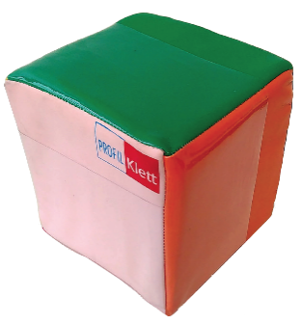
3
-
1
=
2
POKAŽI BROJ 2 NA BROJEVNOJ CRTI.
KOJI SE BROJ NALAZI NEPOSREDNO IZA BROJA 2?
KOJI SE BROJ NALAZI NEPOSREDNO ISPRED BROJA 2?
KOJI SE BROJ NALAZI NEPOSREDNO ISPRED BROJA 1?

Slide 7

1
+
1
=
2
POKAŽI BROJ 2 NA BROJEVNOJ CRTI.
KOJI SE BROJEVI NALAZE IZA BROJA 2?
KOJI SE BROJEVI NALAZE ISPRED BROJA 2?

Slide 8

2
-
1
=
1
POKAŽI BROJ 1 NA BROJEVNOJ CRTI.
KOJI SE BROJEVI NALAZE IZA BROJA 1?
KOJI SE BROJ NALAZI NEPOSREDNO ISPRED BROJA 1?

Slide 9

4
-
4
=
0
POKAŽI BROJ 0 NA BROJEVNOJ CRTI.
KOJI SE BROJEVI NALAZE IZA BROJA 0?
KOJI SE BROJ NALAZI NEPOSREDNO IZA BROJA 4?
KOJI SE BROJ NALAZI NEPOSREDNO ISPRED BROJA 4?

Slide 10
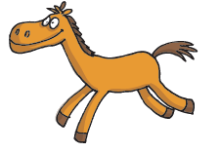
5
-
2
=
3
POKAŽI BROJ 3 NA BROJEVNOJ CRTI.
KOJI SE BROJ NALAZI NEPOSREDNO IZA BROJA 3?
KOJI SE BROJ NALAZI NEPOSREDNO ISPRED BROJA 3?
KOJI SE BROJEVI NALAZE IZMEĐU BROJEVA 2 I 5?

Slide 11
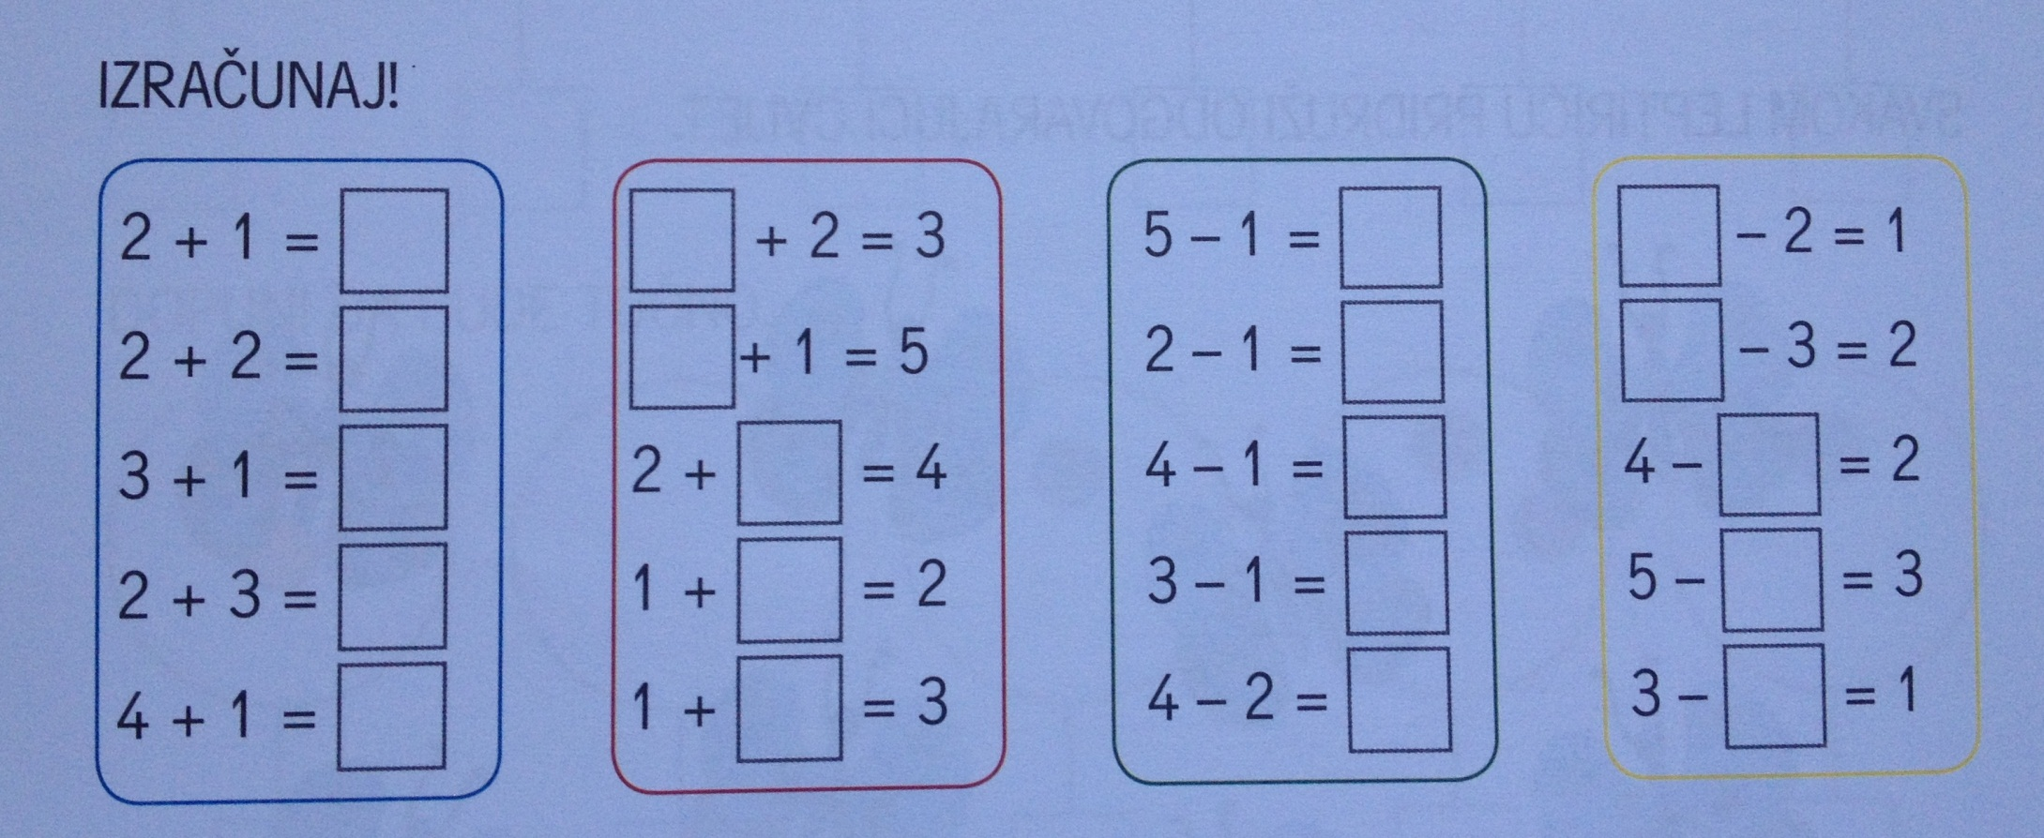
3
1
4
3
4
4
1
5
4
2
3
2
5
1
2
2
2
2
2
5

Slide 12

















